Slide 1
Всеукраїнський інтерактивний конкурс «МАН-Юніор Дослідник»
Гордій Васильович Нянчур – державний і громадський діяч Української Народної Республіки
«Вояки Армії УНР…
Це забута слава і гордість України.
І вони тепер з нами».
Роман Коваль

Slide 2
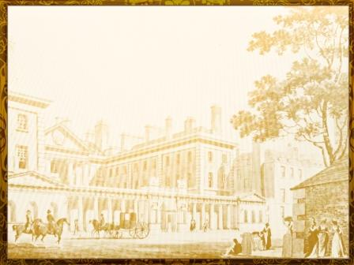
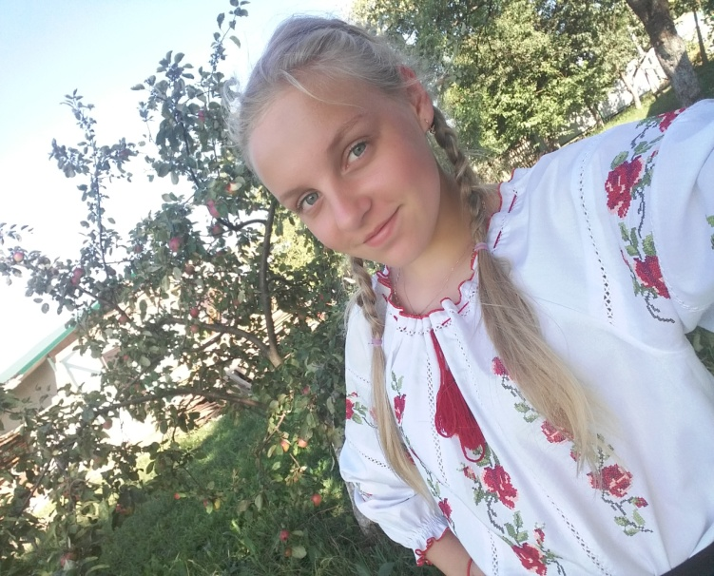
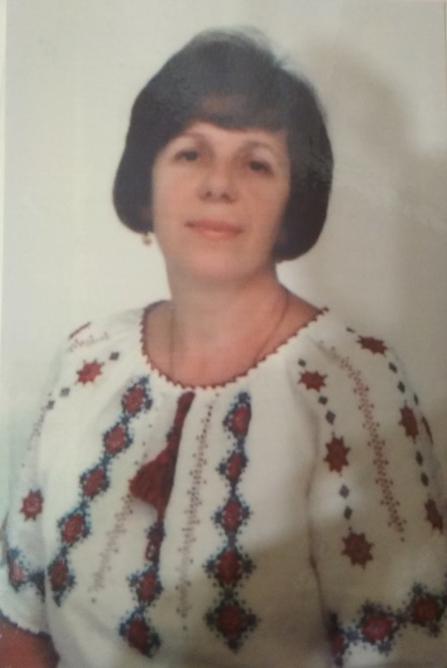
Автор: Данчук Ірина Олегівна учениця 9 класу
Красилівської ЗОШ І-ІІІ ст. №4 ім. П. Кізюна
Красилівської міської ради Хмельницької області
Педагогічний керівник: Заїка Ольга Іванівна учитель історії Красилівської ЗОШ І-ІІІ ст. №4 ім. П. Кізюна

Slide 3
Мета дослідження :вивчити життєвий шлях Г.В.Нянчура, його участь у процесі державотворення УНР у 1917-1920 роках, доповнити новими фактами про життя в еміграції.
Об’єкт дослідження: історична постать Г.В. Нянчура.
Предмет дослідження: життєвий шлях, політична та наукова діяльність Г.Нянчура.
Історична постать Г.В. Нянчура недостатньо досліджена в історіографії. Єдиної комплексної дослідницької роботи немає і в наш час. Основним масивом історіографічної літератури є дослідження Р.Коваля, В.Пархоменка, місцевих краєзнавців. В матеріалах діаспори, зокрема Бюлетені Української Господарської Академії в ЧСР(1922-1935), нам вдалось віднайти дані про Г.Нянчура про навчання в даному закладі. У нашому дослідженні важливо було знайти портрет Г.Нянчура, адже в жодному із нам доступних джерел не було зображень нашого земляка. Дві світлини із Г.В. Нянчуром були віднайдені у праці С. Наріжного у Студії із Музею визвольної боротьби України.

Slide 4
Гордій Васильович Нянчур народився 4 січня 1884 року в селі Малинки Старокостянтинівського повіту Волинської губернії, тепер Красилівського району Хмельницької області. Батьки Василь та Софія, мав братів – Василя і Тихона. Ймовірно, сім’я деякий час проживала у селі Малинки і Гордій навчався у Терешківській початковій школі. Закінчує навчання у Харківській (Деркачівській) середній сільськогосподарській школі. Управляв маєтками нащадків Ф. Терещенка (Житомирський пов. Волинської губ.), М. Ковалевського ( Миргородський пов. Полтавської губ.) і Ф. Фальц-Фейна (Радомишилівський пов. Київської губ.). Керував цукроварнями та цукровими плантаціями Шрамківської цукроварні(Пирятинський пов. Полтавської губ.).

Slide 5
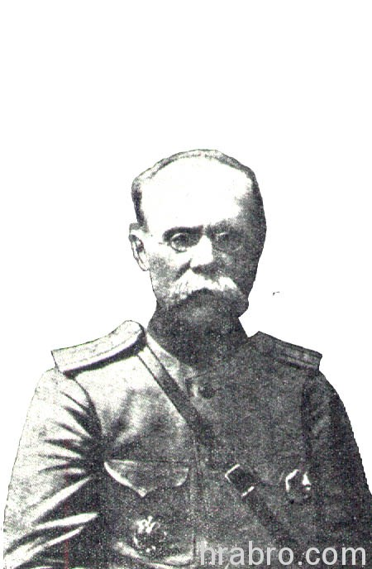
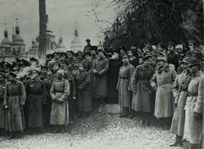
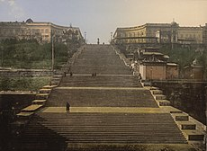
У роки Української революції проводив активну громадську та політичну діяльність. У другій половині 1917 року перебував в м. Одесі. Був особисто знайомий з І. М. Луценком. Г. Нянчур був членом УСДРП. На засіданні Військової Ради від 29.11. 1917р., на якому обговорювалось питання відправки на Дон військових частин, оратори заявляли, що українські військові підкоряються тільки Центральній Раді і Генеральному Секретаріату, тому розпорядження Раднаркому Росії виконувати не повинні. У виступах звучало також звинувачення в бік РСДРП з приводу подій як на Дону, так у країні загалом. Вирішили, що більшовиків підтримувати не слід. Багато членів Ради виступили за мирне врегулювання в країні та в місті, мотивуючи це тим, що ворогів в Одесі і так багато. Лише Гордій Нянчур, висловлював своє занепокоєння, знаючи наявність відповідних ресурсів і бажання у місцевого осередку РСДРП.

Slide 6
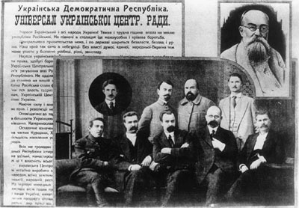
Г.В Нянчур був членом Херсонської губернської (земської) управи (05- 12. 1918), Херсонським губернським комісаром(11 1917-05.1918 ), (12.1918-03.1919). Підсумком року демократичних перетворень та національного розвитку на Херсонщині стало рішення губернського з’їзду представників волосних і повітових земств, рад робітничих, солдатських і селянських депутатів, органів міського самоврядування від 15(02) грудня 1917 року про визнання Херсонщини невід’ємною частиною УНР, а єдиною легітимною владою – Українську Центральну Раду та Генеральний Секретаріат. У часи Директорії УНР, з грудня 1918 року, Гордій Васильович обіймав посаду Херсонського губернського комісара.
У Державному архіві Херсонської області зберігається кілька документів того часу, підписаних нашим земляком. Це наказ Губерніального Комісара Херсонщини №2 від 20 грудня 1917 року про тимчасове призначення повітових Комісарів Херсонської губернії, та наказ №3 від того ж числа про відновлення зруйнованих гетьманською владою селянських господарств та повернення незаконно скривдженому населенню різного роду контрибуцій.

Slide 7
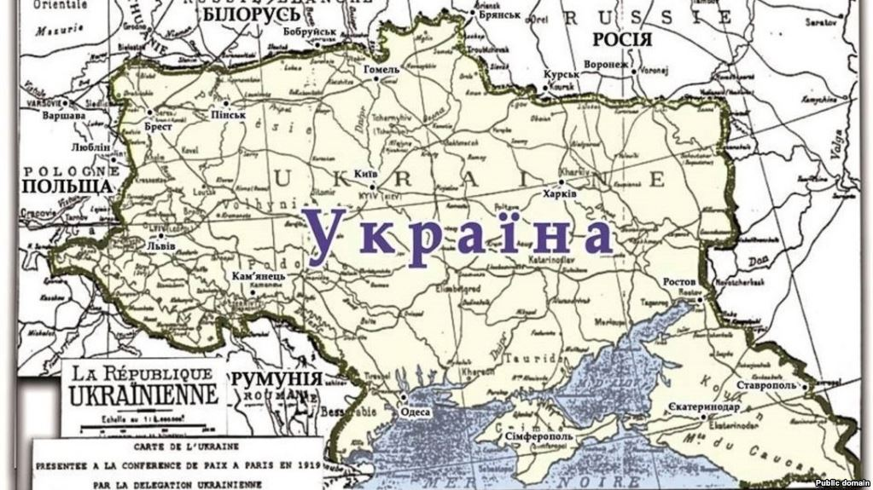
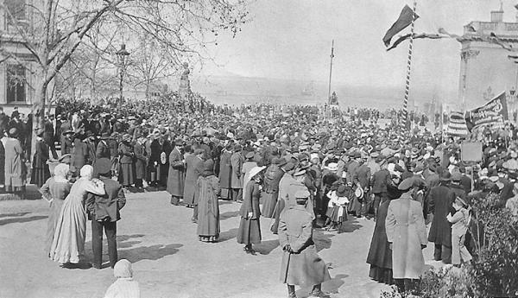
З жовтня 1919 року знову працює Херсонським губернським комісаром, займаючи по сумісництву й попередні посади.
8 січня 1919 р. видав наказ про виконання Закону Директорії УНР щодо введення в обіг гривні, а одним з останніх документів, підписаних Г. Нянчуром був наказ №529, датований 31.01.1919 р. В ньому йшлося про негайний перехід на українську мову всіх державних та громадських установ в межах Херсонської губернії.

Slide 8
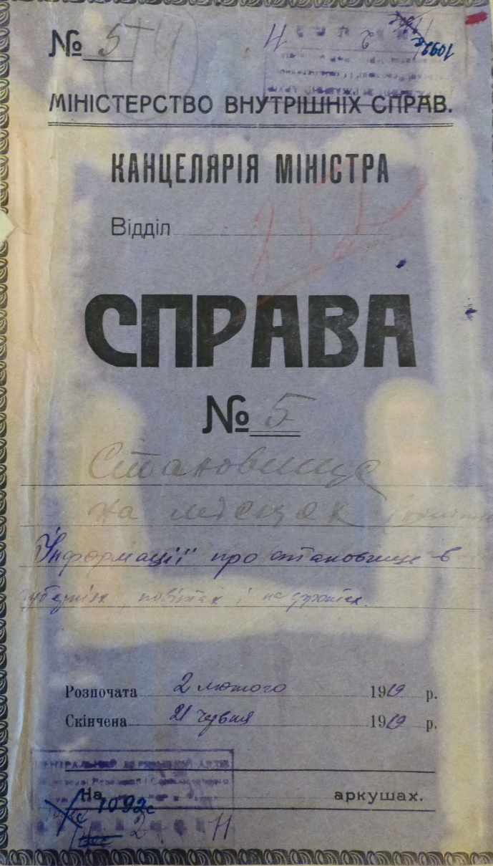
Гордій Нянчур із березня 1919 р. по серпень 1920р. виконував обов’язки товариша (заступника) міністра внутрішніх справ УНР в урядах Бориса Мартоса та Ісака Мазепи. У квітні- травні 1919 р. як керівник Окремої надзвичайної комісії ради народних міністрів УНР здійснював поїздку у Старокостянтинівський пов. Волинської губ. Нам вдалося відшукати звіт про цю поїздку (фото на слайді), який зберігається у Центральному Державному архіві вищих органів влади України. На п’яти аркушах у цьому звіті детально розповідається про настрої населення , ставлення до Директорії, стан земельного питання, організація місцевого самоврядування.Це цінне історичне джерело з історії нашого краю Красилівщини в роки Української революції .
Ймовірно, що це був останній приїзд Г. Нянчура на батьківщину.

Slide 9
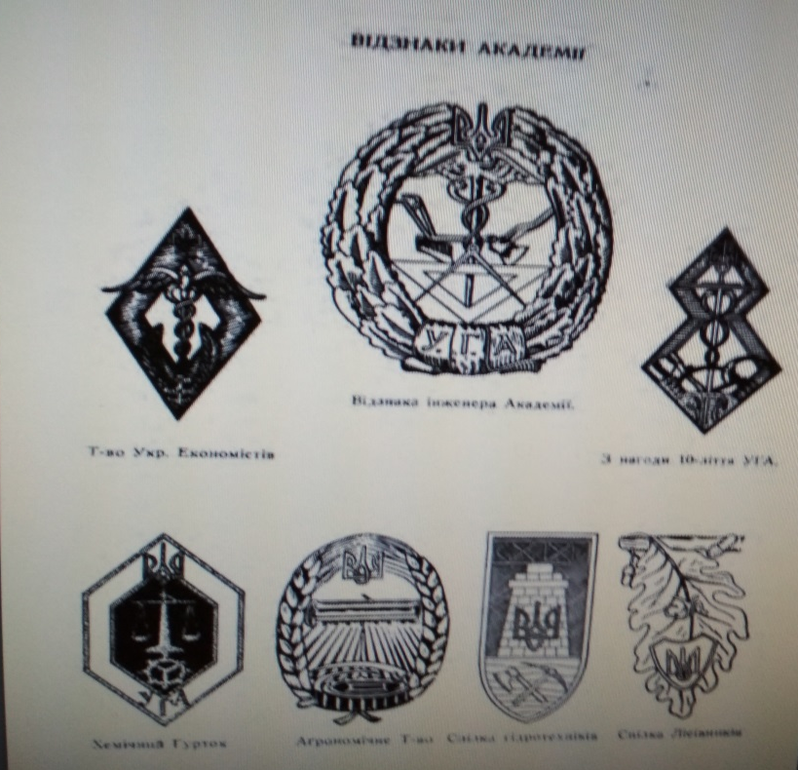
Із літа 1920 року, коли Г. Нянчур виїхав до Австрії, починається другий період його діяльності в еміграції у ЧСР, так званий Празький, або Подєбрадський. Упродовж 1925-1926 років він навчався в Українському вільному університеті на факультеті права і суспільних наук у Празі. Отримав другу вищу освіту в Українській господарській академії в Подєбрадах. Саме у цей період Г. Нянчур займається активною науковою діяльністю був головою президії Тимчасового організаційного комітету зі створення академічної громади УГА, членом управління Видавничого товариства при УГА в Подєбрадах, професорським стипендіатом економічно-кооперативного факультету УГА в Подєбрадах (5.06.1927- 15.06.1929). Виїжджав у наукове відрядження до Данії. Результатом відрядження стала книга «Постачання буряками цукрової промисловості в Данії».

Slide 10
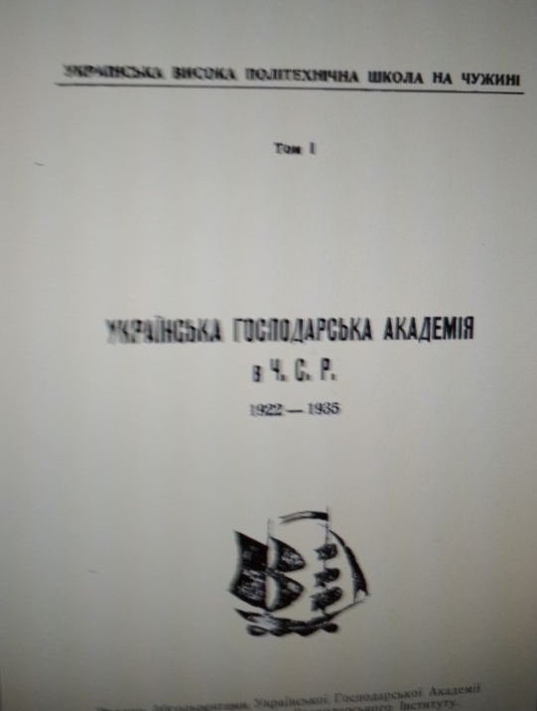
Нам вдалось відшукати у виданні Української Господарської Академії в ЧСР дані про навчання та дипломну роботу Гордія Нянчура.
Дипломну роботу писав за темою «Цукрова промисловість на Україні». Робота збереглася і знаходиться в одному з архівів за кордоном. Диплом УГА захистив «з успіхом дуже добрим» (06.05.1927р.)

Slide 11
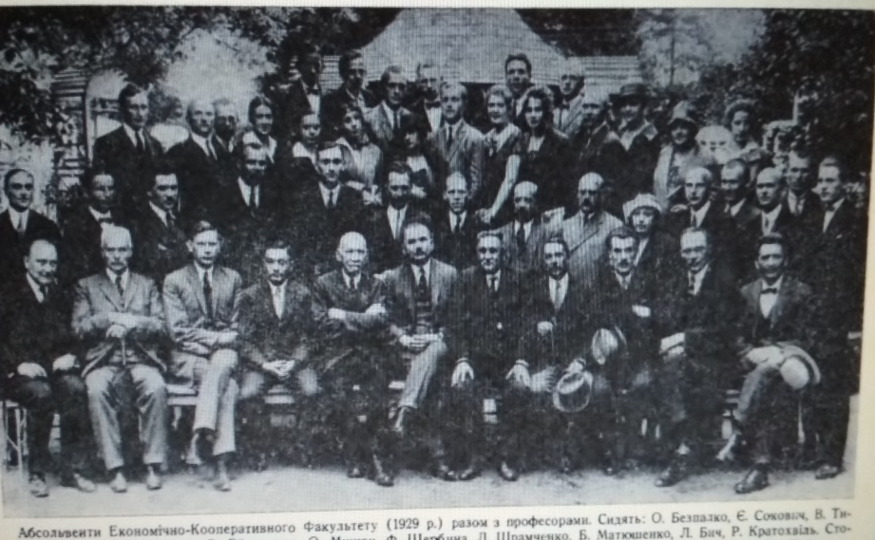
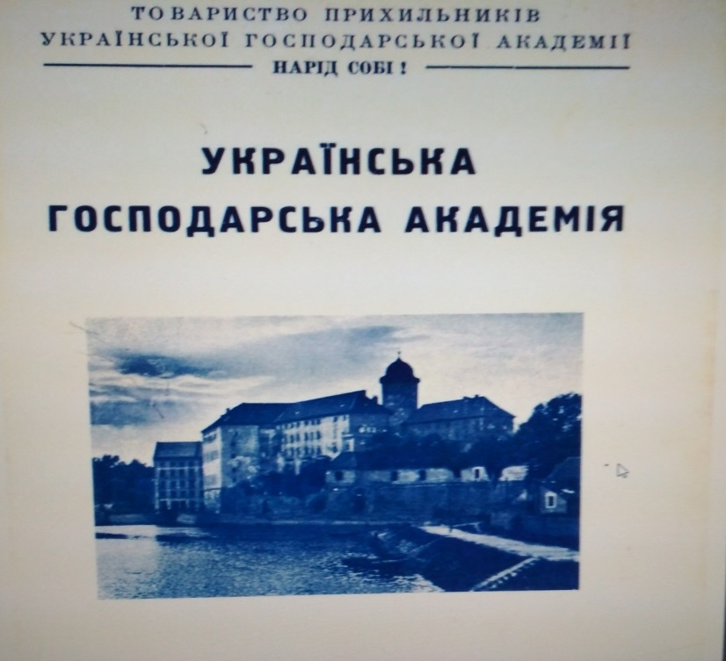
Г. Нянчур автор багатьох статей і заміток у журналі «Наша громада» , зокрема статті «На кооперативні теми» (1924), а також у «Бюлетені Української академічної громади при УГА в ЧСР». У1920 році написав спогад « Двоє гайдамаків», який Р. Коваль поклав в основу нарису «Трагедія на станції Яблонна».
Володів шістьма іноземними мовами. В 1928 році захистив докторську дисертацію. У 1929 р. закінчив навчання в Економічно-Кооперативному інституті з титулом інженера-економіста.
Подальший життєвий шлях Г. Нянчура закінчується після 15.06.1929 року. Дата смерті і місце поховання не відомі.

Slide 12
У ході проведених нами польових досліджень ми відшукали дані про те, що зараз ,у с. Малинки Красилівського р-ну проживають далекі родичі Г. Нянчура. Зокрема, учитель Антонінської школи – інтернату В.С. Нянчур згадує, що в щоденнику його батька С.Нянчура, були згадки про односельця Г. В. Нянчура, який був членом Української Центральної Ради. На жаль, прямих спадкоємців Г. Нянчура відшукати не вдалося. У селі Малинки знали про діяльність Гордія Нянчура в добу Української революції, проте як склалась його доля в еміграції односельцям було невідомо. Але настав, нарешті, час, коли ми дізнались про нашого земляка, його високий патріотизм та служіння УНР. Наразі, відзначаючи 100 подій Української революції, сподіваємось, що в Красилівському районі буде встановлено меморіальну пам’ятку на честь видатного земляка Г. Нянчура.

Slide 13
Висновки. У ході дослідження було виявлено, що історична постать Г.В.Нянчура ще не достатньо відома, в тому числі серед земляків. Вважаю, що настав час, щоб Красилівщині постав пам’ятний меморіальний знак державному діячеві УНР, який сто років тому, у добу Української революції, творив українську державу.
Г.В. Нянчур державний і громадсько-політичний діяч, інженер, доктор економічних наук. Непересічна історична постать , який сумлінно працював на всіх посадах, будучи членом Українського уряду, Херсонським губернським комісаром , товаришем міністра внутрішніх справ УНР, керівником Окремої надзвичайної комісії Ради народних міністрів УНР.

